Slide 1
Архитектор эпохи модерна – Антонио Гауди
Преподаватель: Стовба Софья Вадимовна
МБУДО «Молочненская ДМШ»

Slide 2
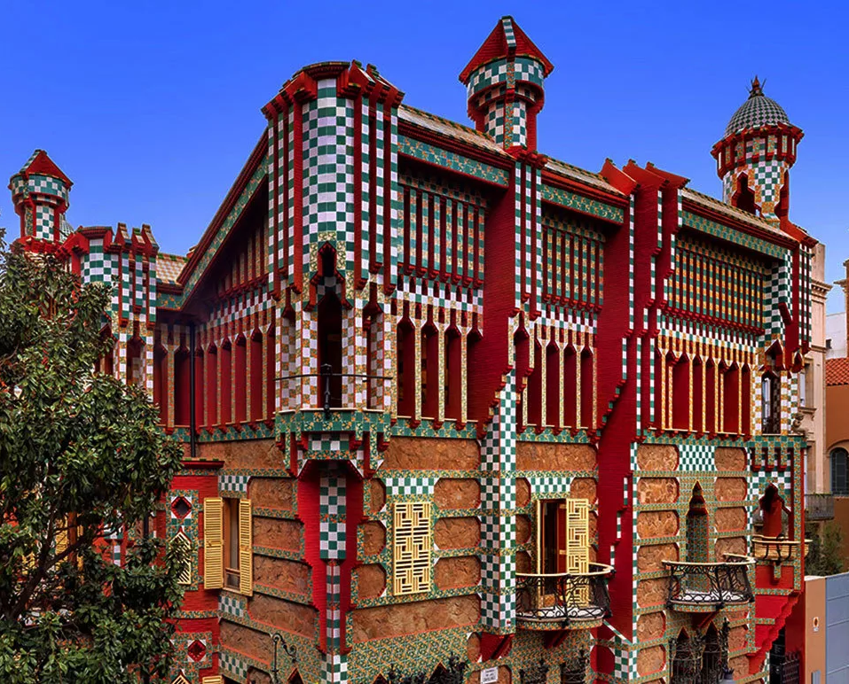
План урока
Изучить биографию Гауди.
Изучить архитектурные творения Гауди
Посмотреть видеоэкскурсию
Создать свой замок или домик

Slide 3
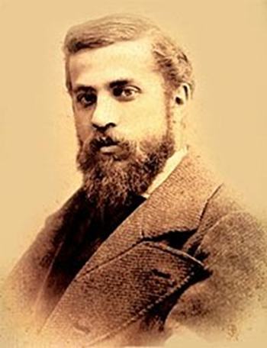
Жизнь и творчество Антонио Гауди
Антонио Гауди-и-Курнет родился 25 июня 1852 года в небольшом городке Реусе в Каталонии. С 1868 г. жил в Барселоне.
Детство Гауди прошло у моря. Впечатления о первых архитектурных опытах он пронёс через всю жизнь. Поэтому все его дома напоминают замки из песка.
Он с детства страдал ревматизмом, поэтому не мог играть с другими детьми, часто гулял один. Его внимание надолго приковывали облака, насекомые, цветы…
П

Slide 4
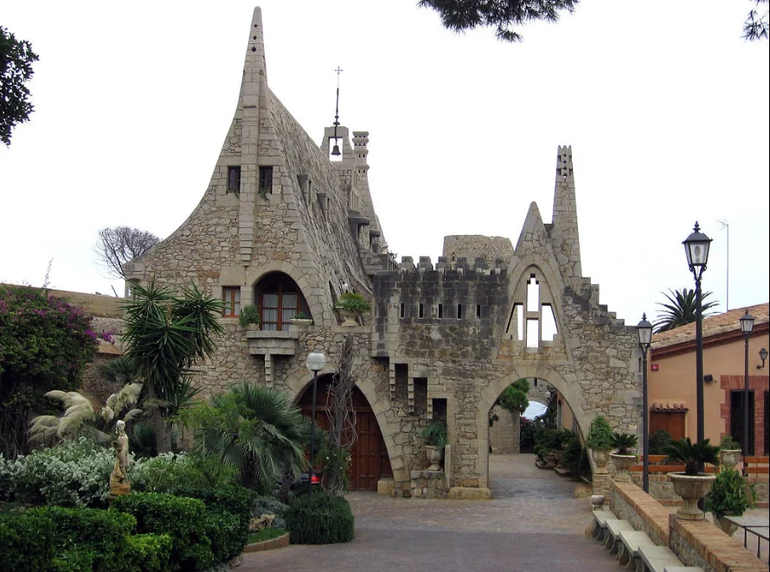
Жизнь и творчество Антонио Гауди
Он хотел строить так, как строит природа, и лучшими из интерьеров считал небо и море, а идеальными скульптурными формами — дерево и облака.
Его исключительное новаторство сделало его гением, изобретателем уникального, собственного и несравненного архитектурного языка, который не поддается классификации.

Slide 5
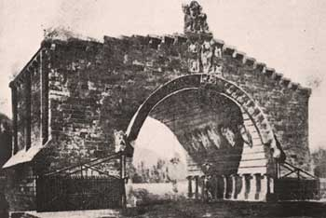
Жизнь и творчество Антонио Гауди
В 1869 г. он устроился в архитектурное бюро на должность чертежника. Параллельно 17-летний юноша записался на подготовительные курсы, на которых проучился 5 лет.
С 1870 по 1882 год он работал под руководством архитекторов Ф. Вильяра и Э. Сала: участвовал в различных конкурсах, выполнял мелкие работы (фонари, ограды и проч.), изучал ремесла и проектировал мебель для собственного дома.
В 1873–1878 гг. занимался в Высшей технической школе архитектуры. Гауди выбрал жутковатую тему – проект кладбищенских ворот. Ему было интересно создать «пограничную зону» между двумя мирами – живых и мертвых.

Slide 6
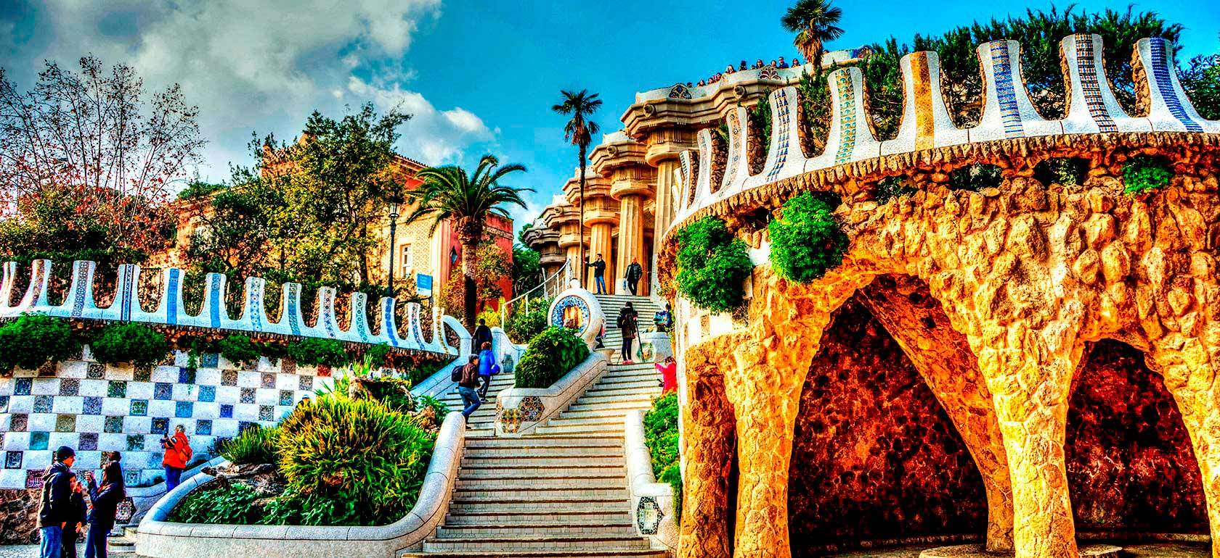
Встреча с Гуэлем
Решающей для реализации замыслов молодого архитектора оказалась его встреча с Эусеби Гуэлем - богатейшим человеком Каталонии, не чуждый эстетических озарений.
И
В этом парке Гауди попытался воплотить идеи, которые есть в природе, но никогда не реализовывались в архитектуре.

Slide 7
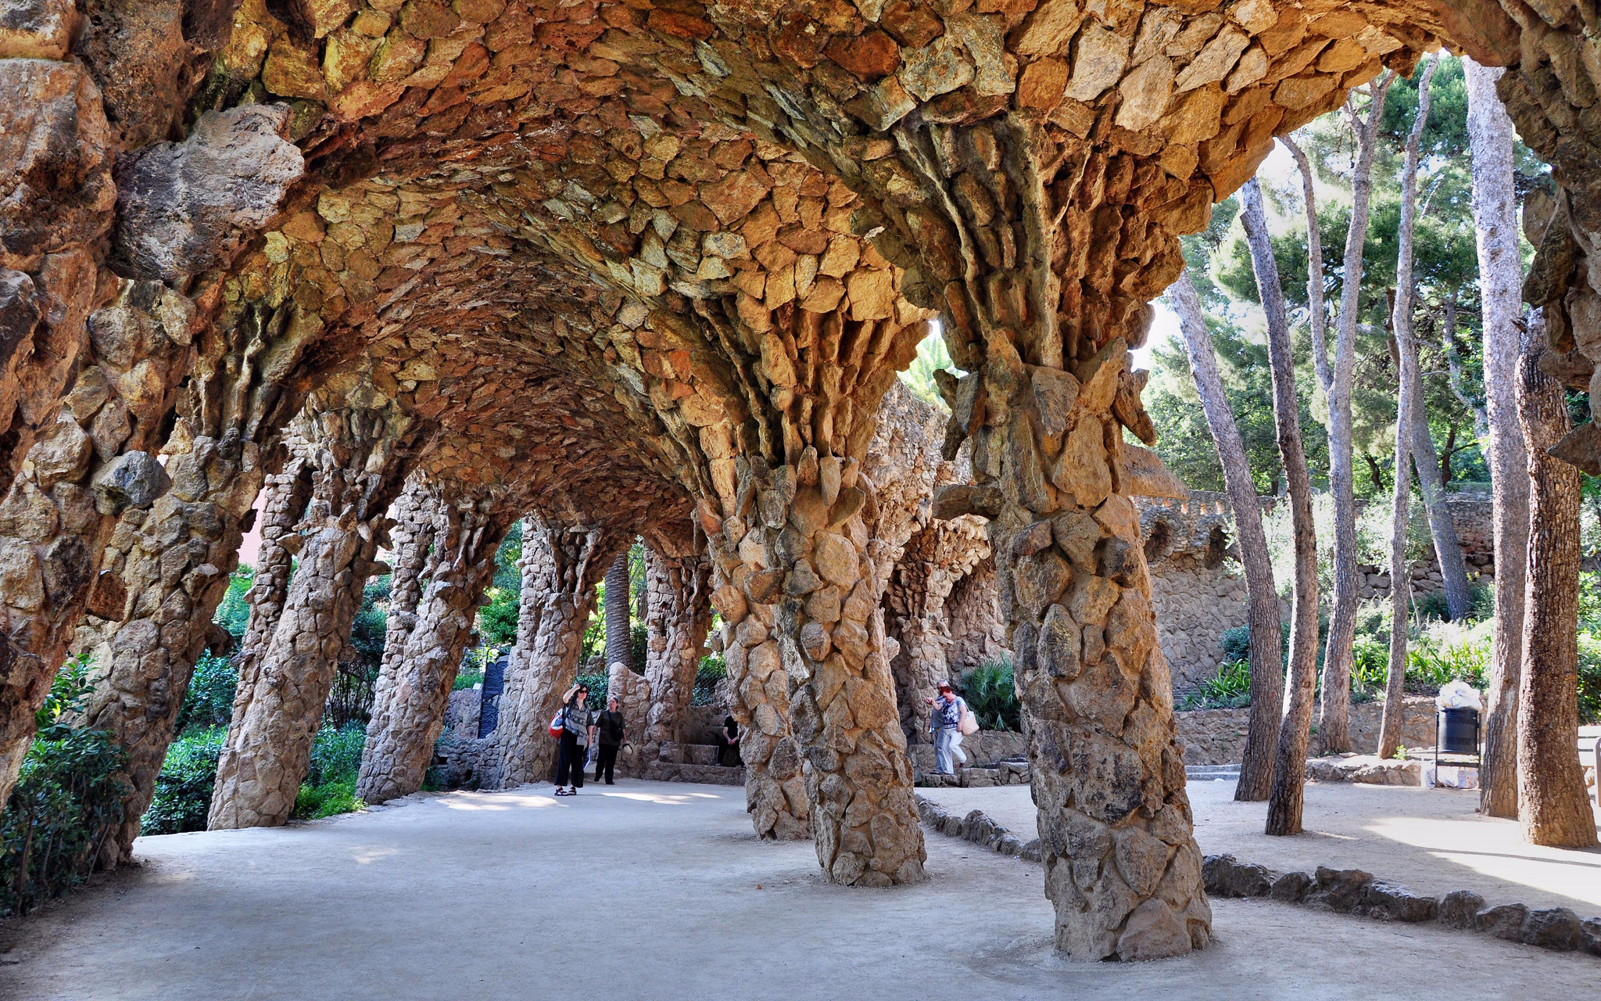
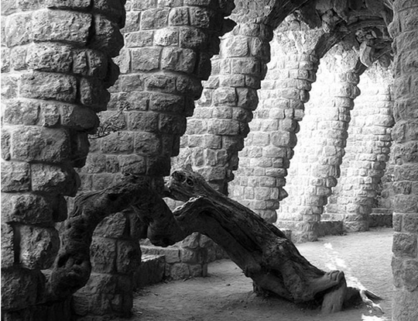
Парк Гуэля
Чтобы не «резать» помещение на части, он придумал собственную безопорную систему перекрытий. Только через 100 лет появилась компьютерная программа, способная выполнить подобные расчёты. Это программа НАСА, рассчитывающая траектории космических полётов.
О

Slide 8
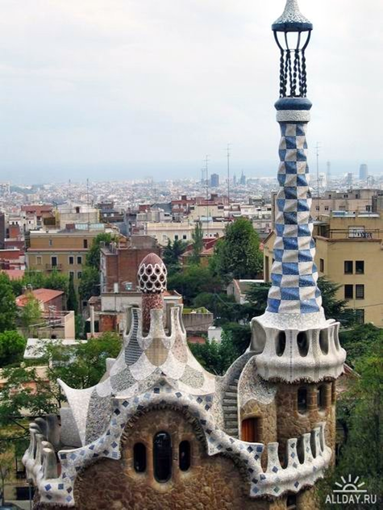
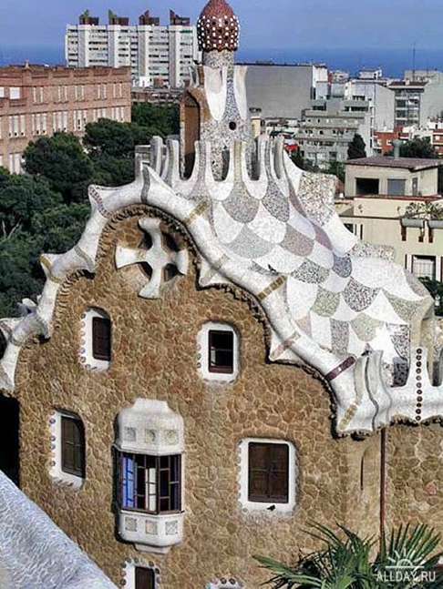
В доме с крестом должна была бы располагаться администрация квартала, а в другом домике должен был жить привратник

Slide 9
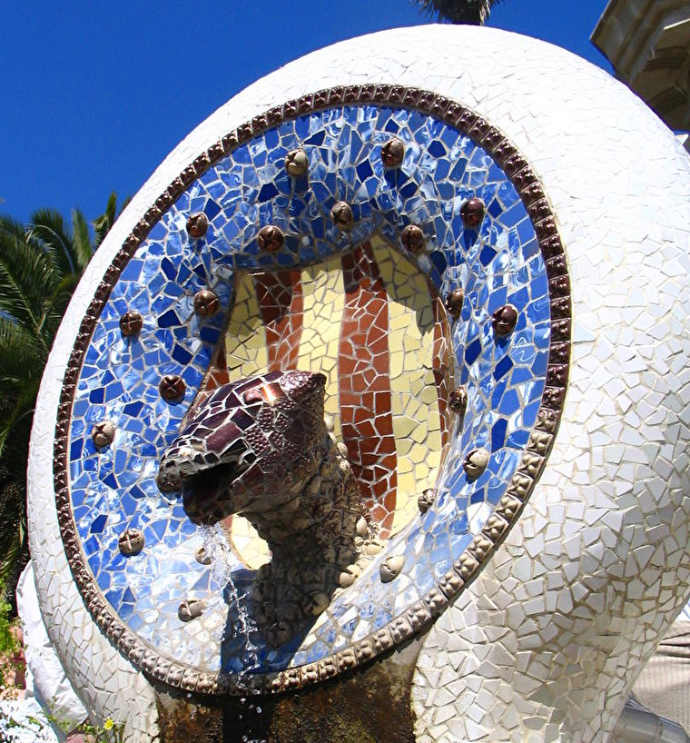
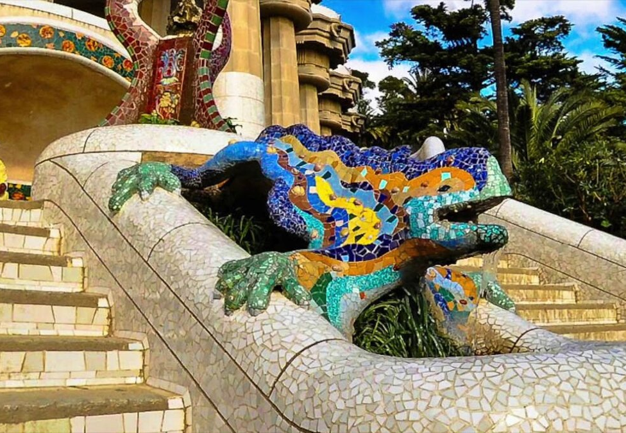
Животные парка
А
Саламандра, которая поднимается по лестнице у входа в парк Гуэль.
Она сделана из кирпича и выложена Trencadis (кусочками битой плитки). В длину она 2,4 метра.
Другим известным мотивом, украшающим лестницу, является голова змеи в окружении каталонского флага, известно, что Гауди был каталонцем.

Slide 10
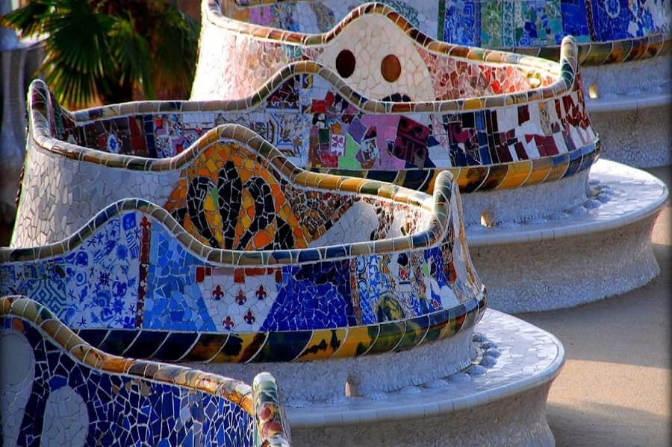
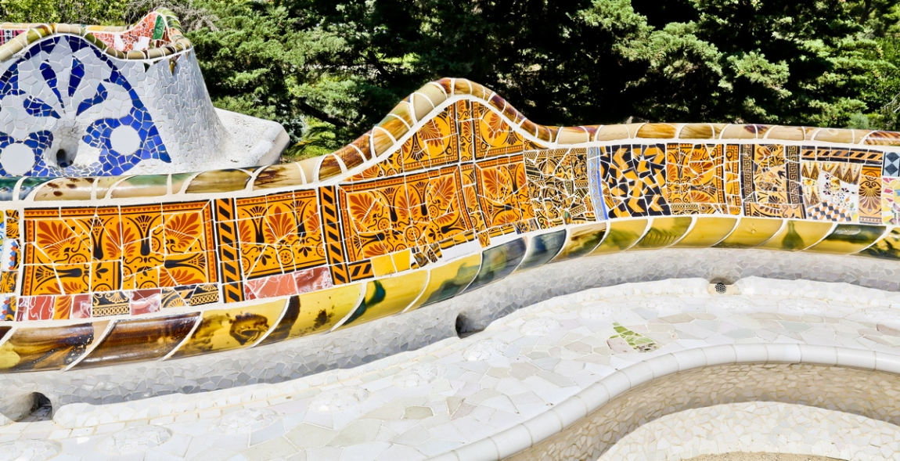
Животные парка
Знаменитая скамья змея, имеющая изгиб по форме человеческой спины, венчает собой сверху зал ста колонн. Скамья отделана осколками керамической плитки, т.е. почти строительным мусором.

Slide 11
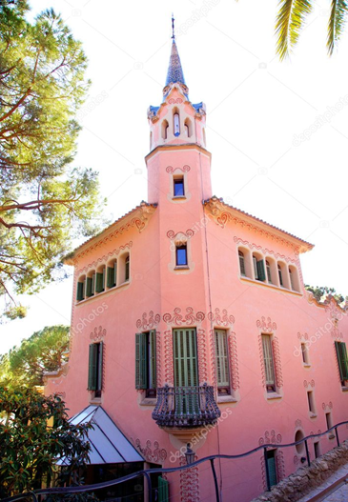
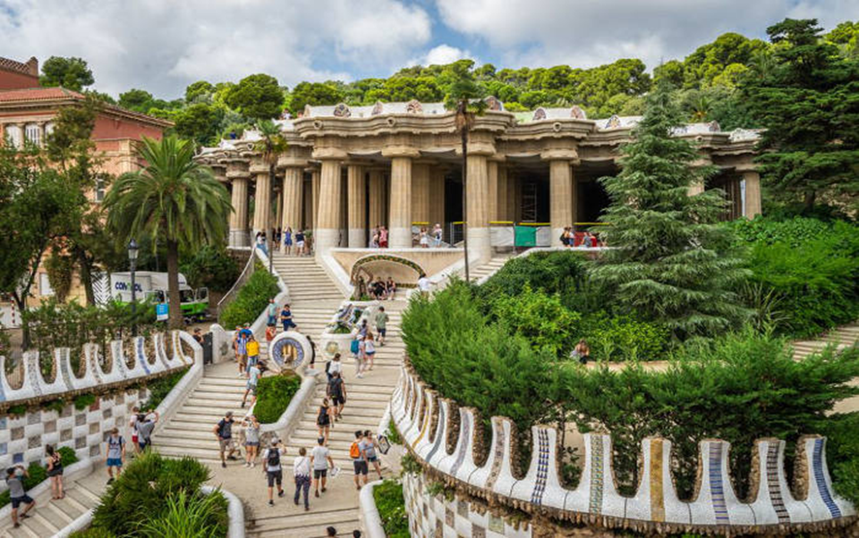

Slide 12
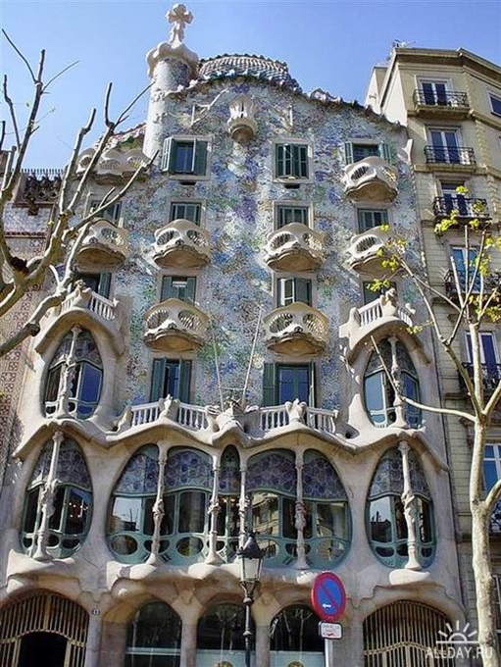
Дом Бальо
Д
Одно из самых популярных сооружений Гауди - дом Бальо (1904-06) -
плод причудливой фантазии.
В нем разработан сюжет - Св. Георгий убивает дракона.
Первые два этажа напоминают кости и скелет дракона, фактура стены - его кожу, а кровля сложного рисунка - его хребет.
На кровле установлены башенка и несколько групп дымовых труб разнообразных сложных форм, облицованные керамикой.

Slide 13
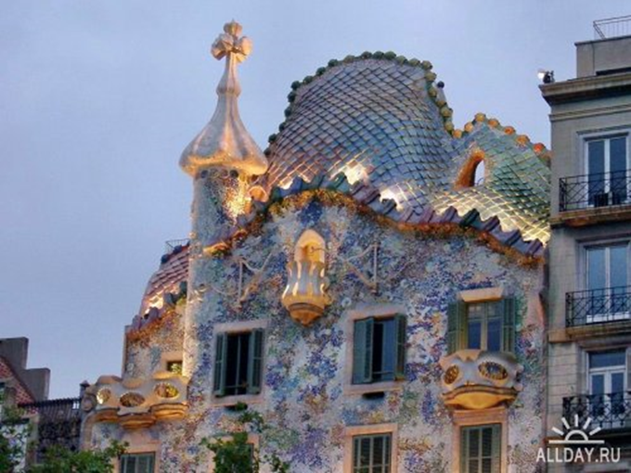
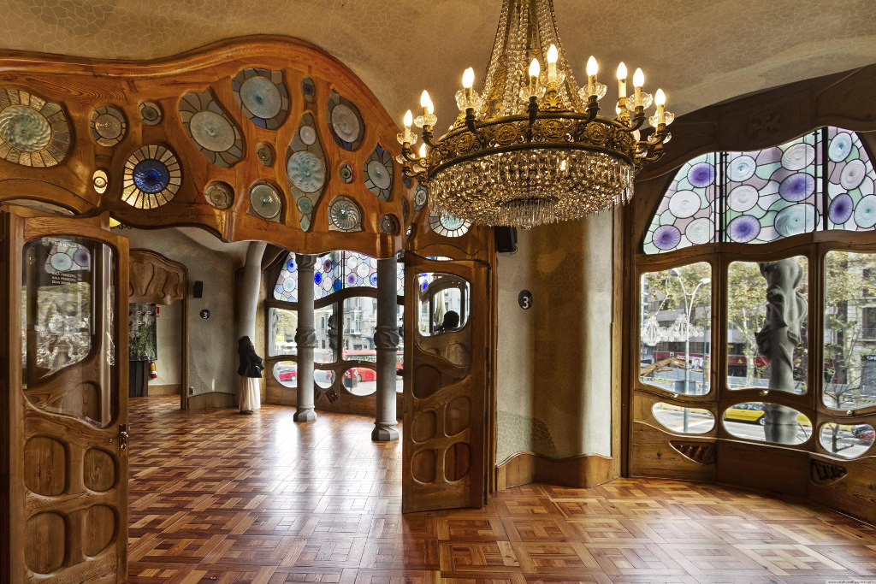
Дом Бальо
Р
А

Slide 14
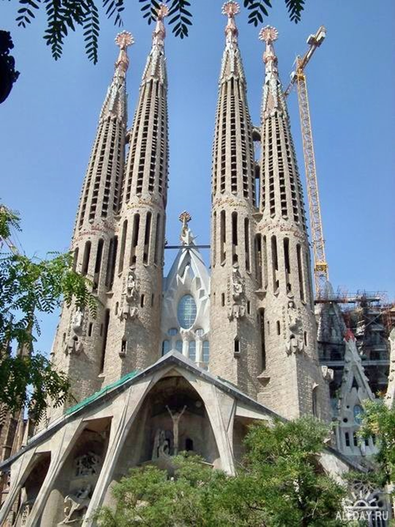
Собор Саграда Фамилия
Гауди мечтал создать «Собор ХХ столетия», синтез всех своих архитектурных знаний со сложной системой символики и визуального объяснения тайн веры.
Углубляясь в себя, он становился все более эксцентричным.
Жил отшельником в своей мастерской, расположенной на строительной площадке, и выходил только время от времени «с шапкой в руке» для сбора средств на строительство церкви (пожертвования были единственным источником финансирования строительства, поэтому она строилась так долго).
Ссылка - Экскурсия по собору
Р

Slide 15
Гибель архитектора
Антонио Гауди погиб в Барселоне 7 июня 1926, сбитый трамваем неподалеку на пути в собор Саграда Фамилия. Без сознания, в ветхой одежде, его доставили в больницу Святого Креста — специальный приют для бедных, так как подумали, что это нищий, а не знаменитый архитектор.
Многие из творений Гауди включены в Список Всемирного наследия ЮНЕСКО. Так же большое количество этих сооружений открыто для посещения туристами.

Slide 16
Игра ПРАВДА - ЛОЖЬ
Антонио Гауди все детство играл в больших компаниях, любил играть в мяч. (ложь)
Пока Гауди не поступил в институт, он делал мелкие заказы - фонари, мебель) (правда)
Стены собора Саграда Фамилии созданы с имитацией лавы (правда)
Вдохновлялся космосом и хотел в парке Гуэля сделать ракету. (ложь)
На скамью в парке Гуэль садились рабочии, чтобы создать удобный рельеф (правда)

Slide 17
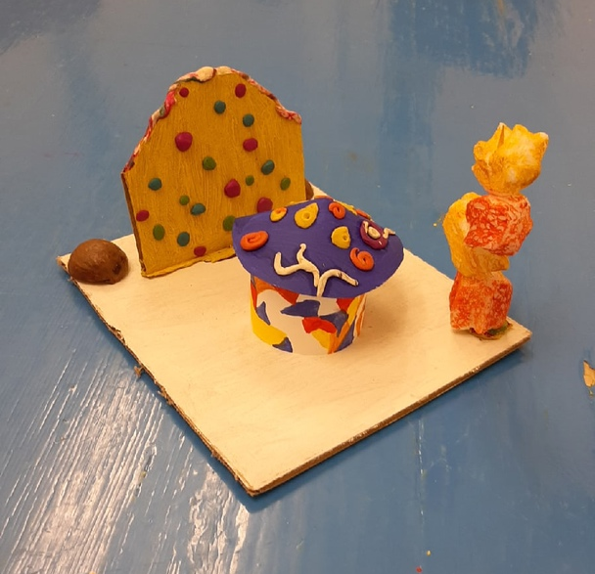
Этапы выполнения макета
Создание эскиза постройки
Подбор цветовой палитры
Подбор материалов для макета
Сборка макета

